Slide 1


Elite Youth Player Development Workshop
Nyon 15-18 April 2016
PRESENTATION DU TEST VAMEVAL
UTILISATION DE SES RESULTATS
DANS LA PREPARATION PHYSIQUE EN FOOTBALL
CAZORLA Georges
cazorlageorges@gmail.com
Cellule Recherche FFF-DTN

Slide 2
PLAN DE L’EXPOSE
1 – Quelques définitions
2 - Comment choisir un test
3 – Comparaison des principaux tests : choix du VAMEVAL
4 – Présentation plus détaillée du test VAMEVAL
5 – Comment utiliser les résultats du test VAMEVAL
6 – Comment utiliser la VAM dans l’entraînement

Slide 3
QUELQUES DEFINITIONS PREALABLES
Plus haut débit d’utilisation de l’oxygène
% de VO2max, de PAM ou de VAM susceptibles d’être maintenus le plus longtemps possible
CAPACITE AEROBIE
.
.
CONSOMMATION MAX D’OXYGENE:
VO₂ max
(facteurs génétiques + entraînement)
ENDURANCE AEROBIE:
% de VO2 max
(Entraînement)
ECONOMIE DE LOCOMOTION
(apprentissages + répétitions
+ musculation spécifique )
VITESSE AEROBIE MAXIMALE (VAM)
Moindre coût énergétique pour se déplacer sur une distance donnée à une vitesse donnée
La VAM est la vitesse limite atteinte à VO2max. Elle résulte de l’interaction de VO2max et de l’économie de locomotion. Elle constitue une importante référence pour gérer les intensités d’entraînement

Slide 4
PLAN DE L’EXPOSE
1 – Quelques définitions
2 - Comment choisir un test
3 – Comparaison des principaux tests : choix du VAMEVAL
4 – Présentation plus détaillée du test VAMEVAL
5 – Comment utiliser les résultats du test VAMEVAL
6 – Comment utiliser la VAM dans l’entraînement

Slide 5
Actuellement en football, de nombreux tests sont utilisés pour évaluer la capacité aérobie.
Il faut cependant constater que la grande majorité d’entre eux n’a jamais été scientifiquement validée.
Lorsqu’un entraîneur ou un préparateur physique utilise un de ces tests se pose-t-il les questions suivantes :
Ce test m’est-il bien utile ?
Qu’est-ce que je souhaite obtenir avec ce test ?
Pourquoi utiliser ce test plutôt qu’un autre ?
Comment utiliser les résultats obtenus avec ce test ?

Slide 6
VALIDITE
avoir la preuve que le test mesure bien ce qu’il est censé mesuré
PERTINENCE
Dépend des capacités
à évaluer
FIDELITE (reproductibilité)
les résultats du même test
passé plusieurs fois consé-
cutivement avec les mêmes
sportifs doivent rester stables
CONDITIONS DU CHOIX
ET/OU DE LA CONSTRUCTION
D’UN TEST
EXISTENCE DE NORMES
Par sexe, âges et spécialité
ACCESSIBILITE
Facile à mettre en œuvre
et utilisation des outils
disponibles
FONCTIONNALITE
Un test est dit fonctionnel
lorsque ses résultats peuvent
être utilisés pour gérer les
intensités des exercices

Slide 7
PERTINENCE
POURQUOI EVALUER ET DEVELOPPER
LA CAPACITE AEROBIE EN FOOTBALL ?
Une bonne capacité aérobie permet :
1- d’être plus actif sans fatigue excessive durant
les 2 x 45 min d’un match,
2- de mieux récupérer entre deux ou plusieurs
efforts intenses,
3- d’augmenter sa capacité d’entraînement
(en intensité et en durée )...

Slide 8
VALIDITE
DE LA MESURE DIRECTE...
AUX TESTS DE TERRAIN UTISABLES
PAR LE PLUS GRAND NOMBRE

Slide 9
TESTS DE COURSE
DU LABORATOIRE…AU TERRAIN
MESURE DE LA VITESSE
AEROBIE DE COURSE
DIRECTEMENT SUR LE TERRAIN
MESURE DIRECTE DU VO2
AU COURS DE LA COURSE
SUR TAPIS ROULANT

Slide 10
Fonctionnalité
Un test est dit fonctionnel lorsque son ou ses résultats entrent dans le processus d ’apprentissage ou d’entraînement pour orienter, contrôler les contenus
et en suivre les modifications

Slide 11
PLAN DE L’EXPOSE
1 – Quelques définitions
2 - Comment choisir un test
3 – Comparaison des principaux tests : choix du VAMEVAL
4 – Présentation plus détaillée du test VAMEVAL
5 – Comment utiliser les résultats du test VAMEVAL
6 – Comment utiliser la VAM dans l’entraînement

Slide 12
CLASSIFICATION DES DIFFERENTS TESTS D’EVALUATION
DE LA CAPACITE AEROBIE : ENDURANCE AEROBIE (EA),
PUISSANCE AEROBIE MAXIMALE (PAM)
OU VITESSE AEROBIE MAXIMALE AEROBIE (VAM)
TESTS RECTANGULAIRES
TESTS TRIANGULAIRES

Slide 13
LES TESTS
RECTANGULAIRES
Tests de K. COOPER (1968) : endurance?
Temps limites: % VAM (endurance)
TRIANGULAIRES
CONTINUS
Test Léger et Boucher (1980) : VAM
COURSE EN LIGNE
Test VAM-EVAL (1993) : VAM
Test navette (Léger et Lambert 1982)
: PAM
COURSE EN NAVETTES
INTERMITTENTS
Test Université Bordeaux 2 (1990): VAM
+ FC - Lactate
COURSE EN LIGNE
COURSE EN NAVETTES
Yoyo Test (Bangsbo 2008 ) : > VAM + RVA
30-15s Intermittent Fitness Test (Buchheit 2008 ) : > VAM + RVA

Slide 14
1-TESTS RECTANGULAIRES
TESTS DE COURSE EN LIGNE SUR PISTE

Slide 15
TESTS RECTANGULAIRES
1) TEST DES 12 min ou 2) des 2400m (K. COOPER 1965)
Départ
But du 12 min ou du 2400m : parcourir la plus
grande distance possible ou mettre le moins de
temps possible. La performance réalisée constitue
un indice du niveau de condition physique.
AVANTAGES :
épreuves très accessibles, une piste d’athlétisme et un chronomètre (ou une
montre) suffisent.
des normes existent par sexe et âge (enfants, adolescents, adultes, personnes âgées)
LIMITES :
Pas d’échauffement = danger pour personnes à risques.
Savoir courir à vitesse régulière (dite « au train ») la plus élevée possible.
Corrélations très variables avec VO2max en fonction des populations.
Ne donne pas la vitesse aérobie maximale (VAM)

Slide 16
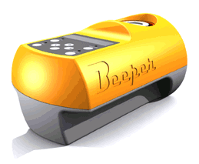
TESTS RECTANGULAIRES (suite)
TEMPS LIMITE
VO₂max
100%
50
90%
45
VO₂ (ml kg⁻¹ min⁻¹)
% de VAM
B
80%
40
A
0
50
100
150
DUREE (min)
Nécessite de connaître la VAM et d’utiliser un générateur de Bips

Slide 17
DETERMINATION DU TEMPS LIMITE
Fixer un pourcentage de VAM (90, 95, 100, 105, ou 110 % de VAM),
régler le « Beeper » et chronométrer le temps limite maintenu
à la vitesse imposée.
Pour les pourcentages inférieurs à la VAM l’enregistrement de la FC
pendant le test et 3 minutes après l’arrêt peut être une excellente
façon d’établir un suivi physiologique au cours d’une saison
>
>
>
>
>
>
>
>
>
>

Slide 18
180 -
160 -
140 -
120 -
100 -
80 -
60 -
Non entraîné
1
3
Surentraîné
2
Fréquence cardiaque (bpm)
Entraîné
Lactatémie :
1 > 3 > 2
Exercice
I I I I I I I I I I I I I
- 2 0 2 4 6 8 10
Durée (min)
Evolution de la courbe de fréquence cardiaque au cours et à l’issue d’une course maintenue pendant 6 min à 90 % de la VAM.

Slide 19
II - TESTS TRIANGULAIRES
2-1 CONTINUS EN LIGNE
LEGER ET BOUCHER (1980)
VAMEVAL (Cazorla et Léger; 1993)

Slide 20
II - TESTS TRIANGULAIRES EN LIGNE
Conditions matérielles et principes des trois tests suivants :
« Passer au niveau d’une borne à chaque signal sonore.
L’intervalle des signaux sonores se réduit, augmentant ainsi progressivement la vitesse de course en fonction du protocole du test »
- Piste multiple de 20 ou de 50 m
- Bornes placées tous les 50 m ou les 20 m
- 1 CD (fourni par UEFA ?) enregistré ou Beeper

Slide 21
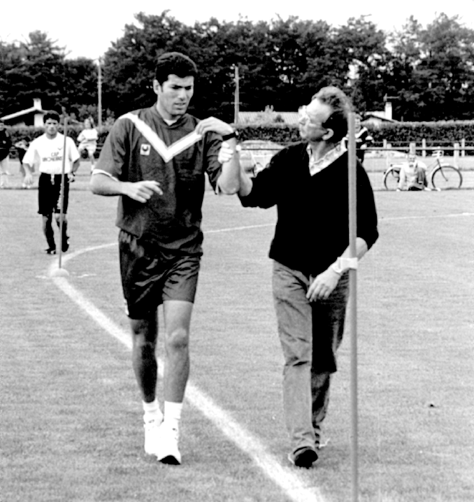
20 m
50 m
Paliers de 2 min
Incrémentation : 1km/h
Paliers de 1 min
Incrémentation : 1/2 km/h
Test de Léger et Boucher, 1980
Tests VAM-EVAL (Cazorla et Léger, 1993)
20 m
Paliers de 3 min, arrêts 1min
Vitesse : 8,10,12, 13, 14, 15,
16, 17, 18…km/h
Test Université Bordeaux 2,
Cazorla (1992)
Avec et sans cardiofréquencemètre

Slide 22
Comment tracer une piste de 200 m sur un terrain de football
^{Ligne de touche}
^{Ligne du milieu du terrain}
>
>
>
Rond central du terrain de football
>
>
^{19 . 10 m}
^{38.20 m}
^{19 . 10 m}
>
>
^{Ligne de touche}
>
>
>
^{20 m}

Slide 23
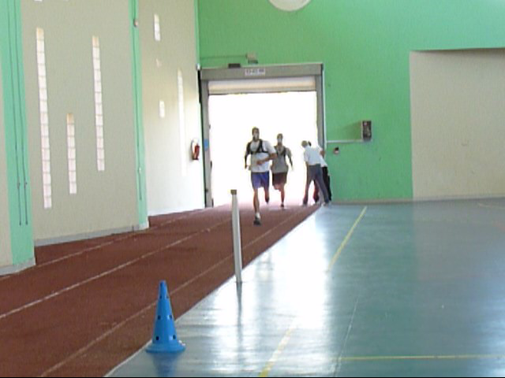
TEST DE L’UNIVERSITE DE MONTREAL
Léger L. et Boucher R. An indirect continuous running
Multistage field test : The Université de Montréal
Track Test.. Can J Appl Sport Sci. 5: 77-84, 1980
50 m
Paliers de 2 min
Incrémentation : 1km/h
AVANTAGES
Test de référence
Validité directe (Léger et Boucher 1980 ; Lacour et al.1991) pour obtenir VO2max et la VAM
LIMITES
Intervalles de 50 m trop importants pour courir régulièrement.
Incrémentation de 1 km/h par palier trop importante
D’où précision et accessibilité moyennes

Slide 24

TEST VAMEVAL
Cazorla G. et Léger L. 1993.
20 m
AVANTAGES
Validité indirecte à partir du test de Léger et Boucher,
VAM plus précise,
Possible extrapolation de VO2max,
Normes existant pour, les footballeurs.

Slide 25
II - TESTS TRIANGULAIRES (suite)
2-2 TEST CONTINU DE COURSE EN NAVETTES
(Léger et al. 1981)

Slide 26
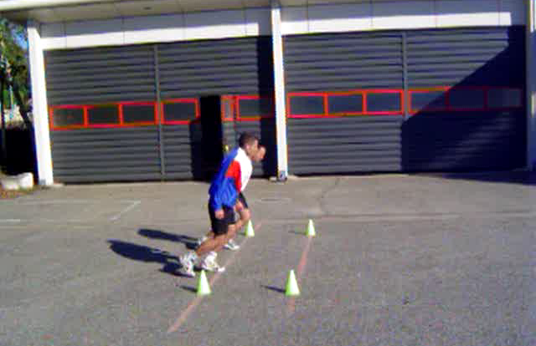
TEST NAVETTE 20m
Léger L. et Lambert J. 1982. Eur. J. Appl. Physiol. 49
20 m
Test très populaire en France et dans le
monde (plus de 60 pays).
En France, utilisé par les scolaires mais
aussi fait partie des tests d’aptitude aérobie
des batteries des pompiers, de la marine, de la police…

Slide 27
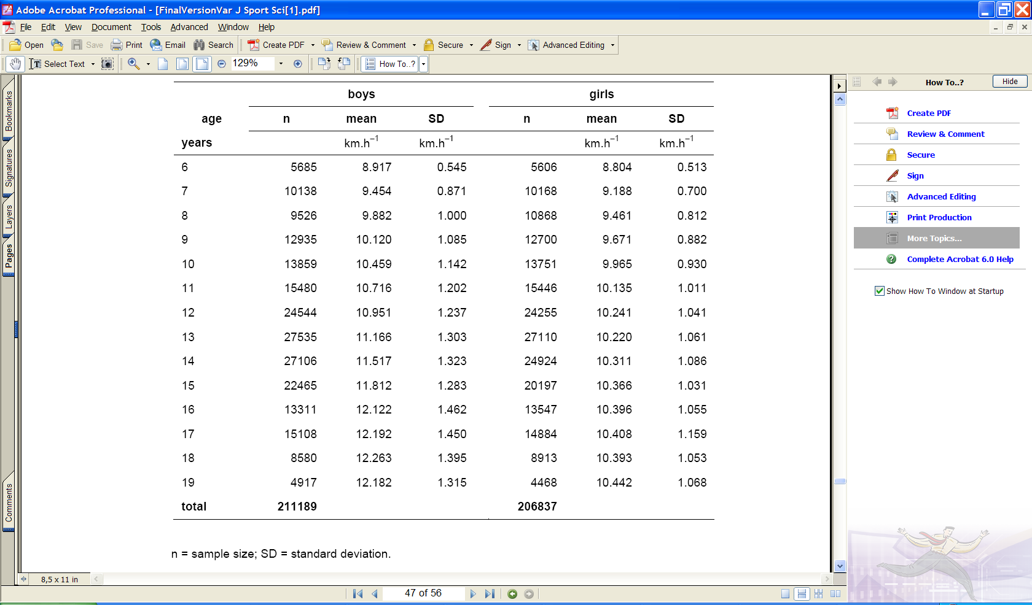
Normes calculées à partir des résultats obtenus dans 37 pays
Olds T. Tomkinson G. Léger L. Cazorla G. 2006. Journal of Sports Sciences 24(10): 1025-1038

Slide 28
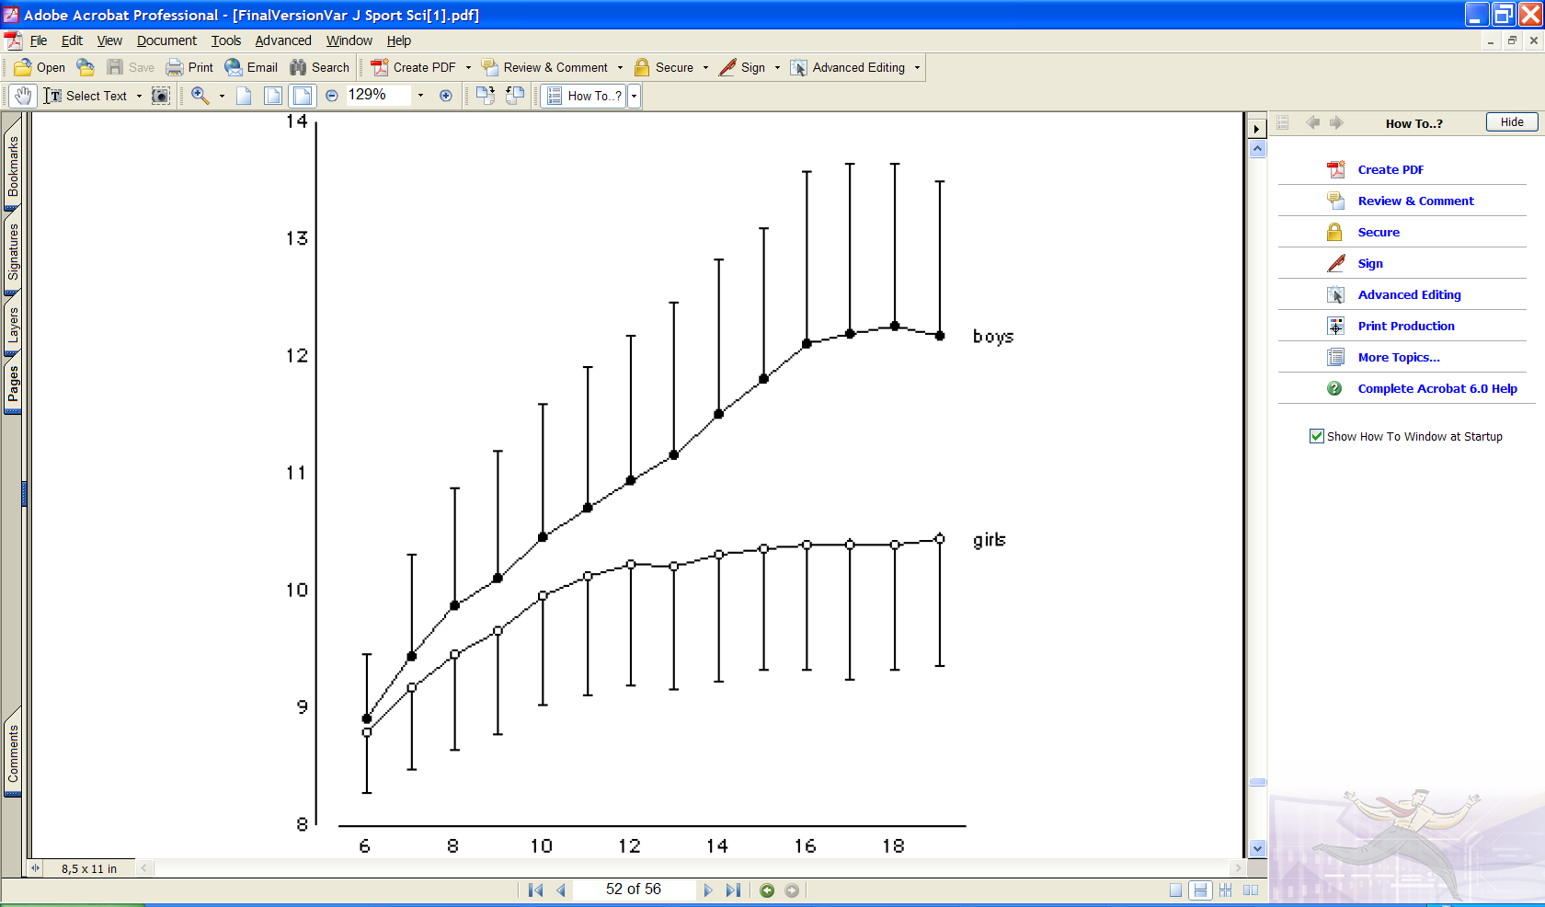
Où en sont les jeunes Français ?
•
•
•
•
•
•
•
•
•
Vitesse atteinte au dernier palier (km.h⁻¹)
•
❑
❑
❑
❑
❑
❑
❑
•
❑
❑
❑
•
❑
❑
Âge
Olds T. Tomkinson G. Léger L. Cazorla G. 2006. Journal of Sports Sciences 24(10): 1025-1038

Slide 29
En fonction du palier atteint et de l’âge de l ’évalué une équation et / ou un tableau de correspondance permettent d ’extrapoler VO₂max.
Equation : VO₂max = 31.025 + 3.238 vitesse(km/h) - 3.248 âge (an) + 0.1536 vitesse(km/h) x âge(an) (d’après Léger et al. 1983 et 84)
Tableau : Exemple d’une partie du tableau de correspondance
Palier | VO₂max (ml.min⁻¹.kg⁻¹) prédit en fonction de l’âge (an)
(min) | 6 7 8 9 10 11 12 13 14 15 16 17 18 +
… 10 11 12 … | 65.5 64.4 63 62 60.6 59.5 58.1 56.7 55.7 54.3 53.2 51.8 50.8 67.6 66.5 65.5 64.1 63 62 60.6 59.5 58.5 57.1 56 54.6 53.6 69.7 68.6 67.6 66.5 65.5 64.4 63.4 62 60.9 59.9 58.8 57.8 56.7
Mais ce test qui dépend aussi de l’habileté à changer de direction ne donne
pas directement la vitesse aérobie maximale (VAM) de course en ligne.

Slide 30
Prédiction de la vitesse aérobie maximale de course «normale» à partir de la connaissance de la vitesse aérobie maximale de course navette
_{Cazorla , Léger ,1993.}

Slide 31
II - TEST TRIANGULAIRE
2-3 INTERMITTENT COURSE EN LIGNE
TEST DE L’UNIVERSITE DE BORDEAUX 2 (Cazorla G., 1993)
Son utilisation ne se justifie que si les joueurs sont équipés d’un cardiofréquencemètre pour étudier leur adaptation cardiaque et si leur lactatémie est utile en cours de test

Slide 32
20 m
Paliers de 3 min, arrêts 1min
Test Université Bordeaux 2, (TUB2, Cazorla, 1992)
Version Sports co et autres… : Vitesse : 8,10,12, 13, 14, 15, 16, 17, 18…km/h
Version Courses longues durées : Vit. : 12, 14, 16, 17, 18, 19, 20, 21, 22, 23…km/h

Slide 33
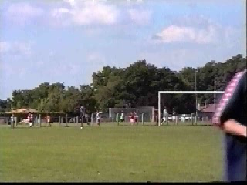
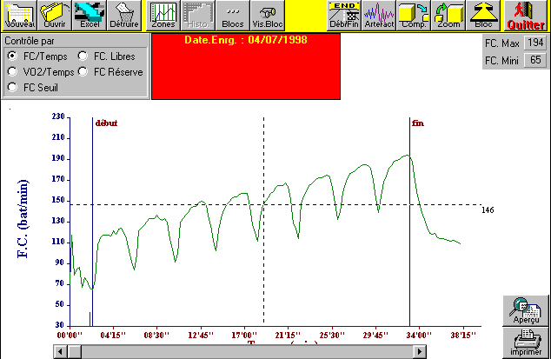
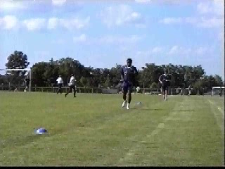
Test de l’Université de Bordeaux 2 TUB2 (Cazorla G, 1992)
Paliers de 3 min.
- Augmentation de la vitesse à chaque palier = 8, 10, 12, 13, 14, 15, 16, 17, 18 km/h....
- Arrêt d’1 minute entre chaque palier (prélèvements, relever de la fréquence cardiaque et étude de la récupération cardiaque entre chaque palier).

Slide 34
II - TESTS TRIANGULAIRES
2-4 TESTS INTERMITTENTS COURSE EN NAVETTES
TEST 30-15 Intermittent Fitness Test Buchheit M. 2008
Yo-Yo Intermittent Recovery Test Bansgsbo J. et al. 2008.

Slide 35
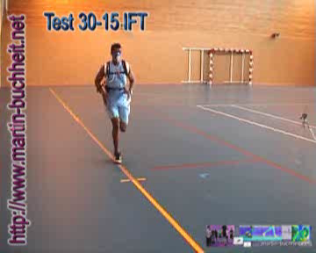
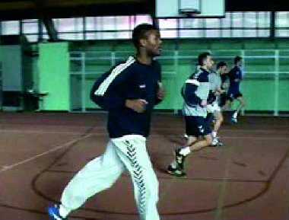

TEST 30-15
Intermittent Fitness Test
Buchheit M. Science & Sports 23: 2008
Ligne C
Ligne B
Ligne A
40m
Marche pour se replacer
Course

Slide 36
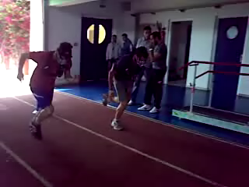
Yo-Yo Intermittent Recovery Test
Bansgsbo J., Laia M., Krustrup P. 2008. Sport Med 38(1)
20m

Slide 37
COMPARAISON DE CINQ TESTS
n = 10 | VO2 (L.min⁻¹) | VO2 ml.min⁻¹.kg⁻¹ | Vit km.h⁻¹ |  | FC (b.min⁻¹) | Δ Lactate (mMol/L) |  | Δ CRP (mg/L)
30-15s BUCHHEIT | 4,91 | 64,20 | 20,10* | + 3,75 | 192,7 | 10,82 * | 465% | 0,700 * | 82%
 | 0,40 | 5,59 | 1,13 |  | 10,06 | 2,21 | 95% | 0,080 | 9%
YO-YO Test | 4,90 | 63,50 | 18,31* | + 1,96 | 193 | 10,50 * | 426% | 0,686* | 82%
 | 0,44 | 4,01 | 0,77 |  | 9,64 | 2,27 | 92% | 0,130 | 15%
LEGER BOUCHER | 4,87 | 62,78 | 16,35 | Réf. | 192,2 | 8,13 | 347% | 0,268 | 33%
TEST RÉFÉRENCE | 0,80 | 5,12 | 1,47 |  | 8,12 | 1,92 | 82% | 0,065 | 8%
VAMEVAL | 4,84 | 62,20 | 16,65 | + 0.3 | 192,5 | 8,20 | 324% | 0,254 | 30%
 | 0,60 | 5,22 | 2,68 |  | 8,34 | 1,62 | 64% | 0,059 | 7%
NAVETTE L. LEGER | 4,91 | 63,40 | 13,36* | - 2,99 | 193,4 | 8,14 | 332% | 0,335 | 39%
 | 0,64 | 7,62 | 1,11 |  | 10,19 | 1,32 | 54% | 0,043 | 5%

Slide 38
Vitesse maximale (sprint 40m)
Réserve de vitesse anaérobie
Vitesse à VO2max (VAM)
V IFT ou V Yo-Yo test
D’après Buchheit 2010
Les tests intermittents de courses navettes à vitesse progressive qui se veulent les plus
spécifiques possible évaluent plusieurs paramètres à la fois :
La VAM + la réserve de vitesse anaérobie (RVA),
+ La qualité de récupération inter paliers,
+ La capacité d’accélération après arrêt,
+ L’habilité à changer de direction.
Si l’appréciation de chacun de ces paramètres peut être intéressante par exemple en sports
collectifs, les deux tests précédents ne permettent pas de les individualiser pour apprécier
la pertinence de leur développement respectif.
La meilleure spécificité d’un test n’est-elle pas la pratique elle-même du sport considéré?

Slide 39
CONCLUSION ET PERSPECTIVES
1- Quel que soit le protocole des tests triangulaires de terrain la FC max et VO2max
peuvent être atteints.
2- La vitesse aérobie maximale (VAM) peut être obtenue par les trois tests étudiés :
Léger et Boucher, VAM-EVAL et TUB2 (thèse Josselin Laffond). Ces tests sont surtout
conseillés pour, à partir de la connaissance de la VAM, mieux gérer les intensités des
courses lors des entraînements.
3- Le test de course en navette permet d’évaluer VO2max chez les enfants, les
adolescents et les adultes mais non la VAM. Ce test est conseillé uniquement pour
apprécier l’aptitude aérobie.
4- Les tests intermittents de course en navette (Bangsbo, Buchheit) surestiment la VAM
car font appel à une composante anaérobie d’autant plus élevée que la réserve de
vitesse anaérobie (sprint) l’est aussi. Sous prétexte qu’ils se rapprochent de la
pratique (tests dits spécifiques), ces tests sont surtout utilisés en sport collectif
mais leur fonctionnalité s’avère douteuse.

Slide 40
PLAN DE L’EXPOSE
1 – Quelques définitions
2 - Comment choisir un test
3 – Comparaison des principaux tests : choix du VAMEVAL
4 – Présentation plus détaillée du test VAMEVAL
5 – Comment utiliser les résultats du test VAMEVAL
6 – Comment utiliser la VAM dans l’entraînement

Slide 41
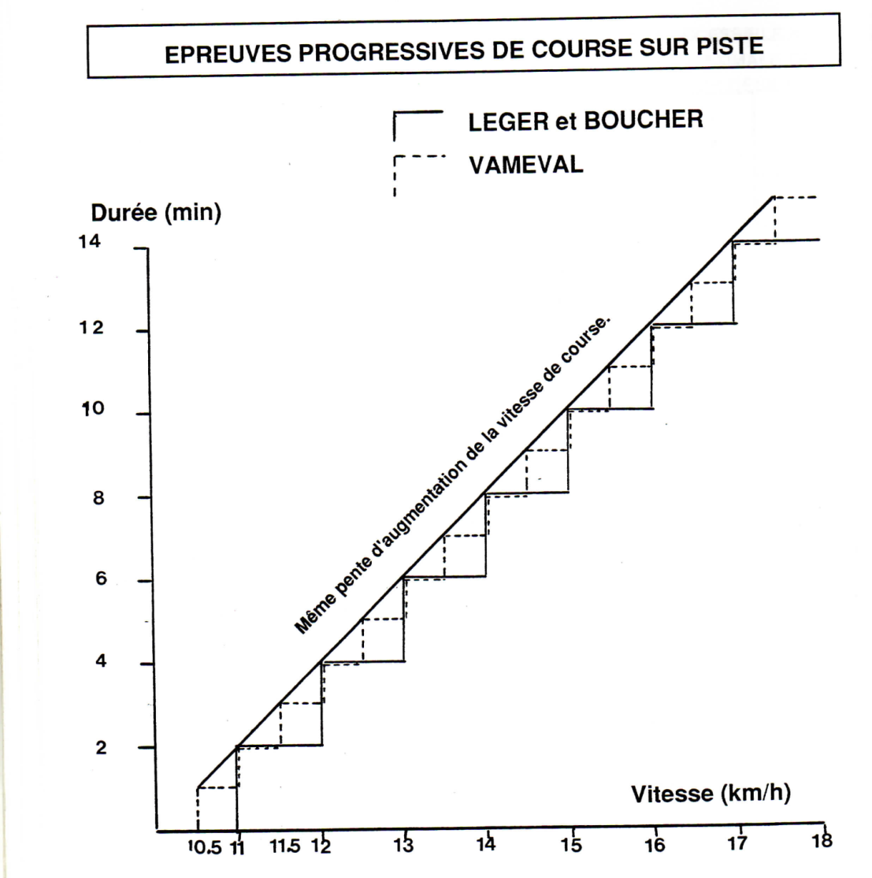
Léger L. et Boucher R. An indirect continuous running
Multistage field test : The Université de Montréal
Track Test.. Can J Appl Sport Sci. 5: 77-84, 1980
Comparaison des incrémentations du test Léger-Boucher et VAMEVAL
Les pentes d’augmentation de la vitesse sont totalement identiques

Slide 42
AUCUNE DIFFERENCE SIGNIFICATIVE ENTRE TESTS DE LEGER-BOUCHER ET VAMEVAL
n = 10 | VO2 (L.min⁻¹) | VO2 ml.min⁻¹.kg⁻¹ | Vit km.h⁻¹ | Δ vit. L.Bou. | FC (b.min⁻¹) | Δ Lactate (mMol/L) |  | Δ CRP (mg/L)
30-15s BUCHHEIT | 4,91 | 64,20 | 20,10* | + 3,75 | 192,7 | 10,82 * | 465% | 0,700 * | 82%
 | 0,40 | 5,59 | 1,13 |  | 10,06 | 2,21 | 95% | 0,080 | 9%
YO-YO Test | 4,90 | 63,50 | 18,31* | + 1,96 | 193 | 10,50 * | 426% | 0,686* | 82%
 | 0,44 | 4,01 | 0,77 |  | 9,64 | 2,27 | 92% | 0,130 | 15%
LEGER BOUCHER | 4,87 | 62,78 | 16,35 | Réf. | 192,2 | 8,13 | 347% | 0,268 | 33%
TEST RÉFÉRENCE | 0,80 | 5,12 | 1,47 |  | 8,12 | 1,92 | 82% | 0,065 | 8%
VAMEVAL | 4,84 | 62,20 | 16,65 | + 0.3 | 192,5 | 8,20 | 324% | 0,254 | 30%
 | 0,60 | 5,22 | 2,68 |  | 8,34 | 1,62 | 64% | 0,059 | 7%
NAVETTE L. LEGER | 4,91 | 63,40 | 13,36* | - 2,99 | 193,4 | 8,14 | 332% | 0,335 | 39%
 | 0,64 | 7,62 | 1,11 |  | 10,19 | 1,32 | 54% | 0,043 | 5%

Slide 43
TEST TRES COLLECTIF
En plaçant trois ou quatre footballeurs à chaque borne, deux à trois
équipes peuvent être testées en même temps !
>
>
>
⁰⁰⁰
⁰⁰⁰
⁰⁰⁰
⁰⁰⁰
>
>
⁰⁰⁰
>
⁰⁰⁰
>
⁰⁰⁰
>
>
>
⁰⁰⁰
⁰⁰⁰
⁰⁰⁰

Slide 44
PLAN DE L’EXPOSE
1 – Quelques définitions
2 - Comment choisir un test
3 – Comparaison des principaux tests : choix du VAMEVAL
4 – Présentation plus détaillée du test VAMEVAL
5 – Comment utiliser les résultats du test VAMEVAL
6 – Comment utiliser la VAM dans l’entraînement

Slide 45
COMMENT UTILISER LES RESULTATS DU TEST VAMEVAL
POUR CONNAÎTRE LES CAPACITES PHYSIOLOGIQUES
DU FOOTBALLEUR

Slide 46
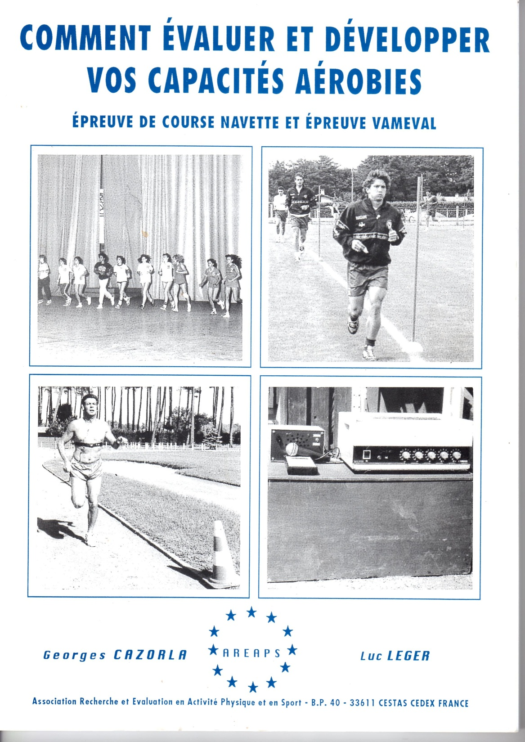
Où trouver des modèles
d’utilisation de la VAM
pour gérer les intensités
de différents types
d’entraînement ?
www.cress-sport.com

Slide 47
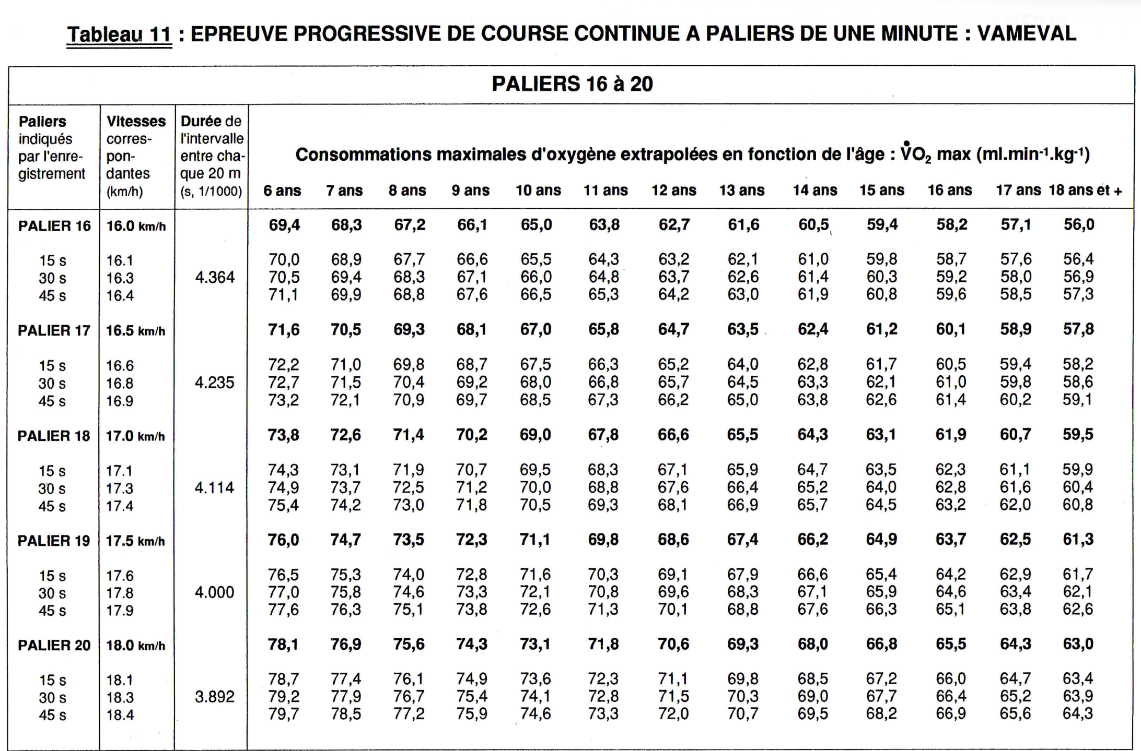

Slide 48
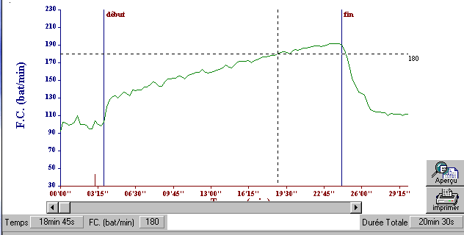
AVEC CARDIOFREQUENCEMETRE...
Enregistrement classique de la fréquence cardiaque au cours
du test VAM-EVAL (Biologiciel ® )

Slide 49
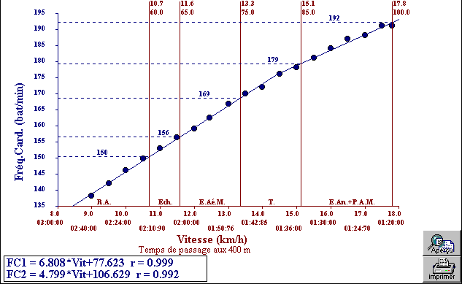
Calcul de la relation fréquence cardiaque-vitesse de course et définition des
zones d’entraînement (R.A : récupération active, Ech: échauffement, E.Aé.M. : endurance
aérobie modérée, T : zone transitionnelle, E.An + PAM : endurance anaéobie + puissance aérobie
maximale). La FC, les % de PAM (ou VAM), les vitesses et les temps de passage sur la distance
400m ici choisie, sont automatiquement calculés pour chaque zone par le Biologiciel.
Equations permettant d’extrapoler la FC à partir
de la connaissance de la vitesse de course

Slide 50
DÉTERMINATION DE LA CHARGE EXTERNE-INTERNE
D’UN MATCH OU D’UN ENTRAÎNEMENT

Slide 51
GPS + vidéo
GPS + connaissance
de la VAM
Cazorla et al. 2009

Slide 52
EXISTE-T-IL DES NORMES POUR COMPARER LES
JOUEURS DE FOOTBALL EVALUÉS ?

Slide 53
BAREME DES VITESSES AEROBIES MAXIMALES (VAM) OBTENUES PAR LES ATTAQUANTS

Slide 54
BAREME DES VITESSES AEROBIES MAXIMALES (VAM) OBTENUES PAR
LES MILIEUX

Slide 55
BAREME DES VITESSES AEROBIES MAXIMALES (VAM) OBTENUES PAR
LES DEFENSEURS

Slide 56
BAREME DES VITESSES AEROBIES MAXIMALES (VAM) OBTENUES PAR
LES GARDIENS

Slide 57
VITESSE AEROBIE MAXIMALE et NIVEAU DE PRATIQUE
Une VAM minimum de 17.5 km/h paraît être nécessaire
pour pratiquer le football à un bon niveau.
**
Equipe de France
1998 n= 23
Professionnels L1
n = 165
Professionnels L2
n = 115
U19
n = 98
** sinificatif f < 0.01

Slide 58
QUAND UTILISER LE TEST VAMEVAL DANS UNE SAISON ?

Slide 59
EVOLUTION DE LA V.A.M .DURANT UNE SAISON
Durant les huit premières semaines, la V.A.M. augmente mais plus aprés
**
NS
NS
*
*
Significatif P < 0.05
P < 0.01
* *

Slide 60
PLAN DE L’EXPOSE
1 – Quelques définitions
2 - Comment choisir un test
3 – Comparaison des principaux tests : choix du VAMEVAL
4 – Présentation plus détaillée du test VAMEVAL
5 – Comment utiliser les résultats du test VAMEVAL
6 – Comment utiliser la VAM dans l’entraînement

Slide 61
VO₂max (ml.min⁻¹.kg⁻¹ )
= VAM (km/h) x 3.5
à ± 5% Léger et Mercier (1983)
LA VAM
PERMET
1
d’extrapoler
VO₂ max
2
3
de calculer
l’endurance
De gérer les
intensités des
Des courses
Endurance = limite de maintien
d’un % de VAM (temps limite)

Slide 62
APPRECIER L’ENDURANCE AEROBIE A PARTIR DU TEMPS LIMITE
En utilisant le te test VAMEVAL il est aussi possible d’apprécier
l’endurance aérobie qui est le % de la VAM susceptible d’être
maintenu le plus longtemps possible.
Commencer par faire passer le test VAMEVAL 2) constituer des
groupes de niveau 3) programmer le beeper ou choisir le CD pré-
enregistré : VAM, % = 90, 95, 100, 105%..., enclencher le chrono…
>
>
>
>
>
>
>
>
>
>

Slide 63
Durée limite à partir d’une épreuve unique
DUREE LIMITE à 100 % de VAM
VAM déterminée avec l’épreuve de course sur piste de Léger et Boucher (1980)
DUREES DU TEMPS LIMITE A 100% DE LA VAM = ENDURANCE AEROBIE
Très élevée | Elevée | Moyenne | Faible | Très faible
> 11 min | 7-10 min | 5- 6 min | 3-4 min | < 3 min
VAM déterminée avec l’épreuve de course sur piste VAMEVAL

Slide 64
PLAN DE L’EXPOSE
1 – Quelques définitions
2 - Comment choisir un test
3 – Comparaison des principaux tests : choix du VAMEVAL
4 – Présentation plus détaillée du test VAMEVAL
5 – Comment utiliser les résultats du test VAMEVAL
6 – Comment utiliser la VAM dans l’entraînement

Slide 65
VO₂max (ml.min⁻¹.kg⁻¹ )
= VAM (km/h) x 3.5
à ± 5% Léger et Mercier (1983)
LA VAM
PERMET
1
d’extrapoler
VO₂ max
2
3
de calculer
l’endurance
De gérer les
intensités des
Des courses
Endurance = limite de maintien
d’un % de VAM (temps limite)

Slide 66
COMMENT S’ENTRAÎNER AVEC LA SIMPLE
CONNAISSANCE DE LA VAM ?

Slide 67
Les différents types d’exercice:
- Les exercices continus, inframaximaux (60 - 80 % VAM) de longue durée (développement de l’endurance aérobie : inter-saison et première semaine de reprise de l’entraînement),
- Le fartlek (développement mixte endurance + puissance aérobie maximale : premier 15 jours de reprise de l’entraînement),
- Les exercices par intervalles (Interval training):
- Par intervalles longs ([4 à 8 min r : 1 min] x 6 à 3) infra maximaux et maximaux (80 -100 % VAM) : (développement mixte puissance aérobie maximale + endurance : 3 premières semaines après la reprise de l’entraînement),
- Par intervalles courts ([30 s à 3 min r : 3-4min] x 2 à 4) maximaux et supra maximaux (100 – 130 % VAM) (développement puissance lactique 30s-1min + endurance lactique: 2 à 3 min : 6 semaines après la reprise de l’entraînement…
- Par intervalles ultra courts ([10 s, 15s r : 20, 15s] x 40 ) : Intermittents courts supra maximaux (110 – 130 % VAM): développement puissance aérobie maximale
- Répétitions de sprints courts : ([20m x 12, 15 r : 30s] x 2 à 4 R : 4 à 6 min active) : Développement de la capacité à répéter des sprints + pouvoir oxydatif musculaire

Slide 68
Les différents types d’exercice dépendant des % de VAM:
Types d’exercice | Caractéristiques | Durées | % VAM | Récup | Développement
Continu | Infra maximaux longue durée, type marathon. Long Slow Distance (LSD), | > 30 min | 60 - 80 |  | Endurance aérobie
Mixte | Fartek (3/4-1/4; 2/3-1/3; 1/2 –1/2) | > 20 min | 110-140 | Active 40-60 | Endurance + PAM
Par intervalles :
Longs | Infra maximaux, maximaux | 5-8 min x 4 à 6 | 80 - 100 | Passive 1-2 min | Endurance + PAM + Capacité lactique
Moyens | Maximaux et supra maximaux | 30 s à 3 min x 3 à 5 | 100 - 140 | Passive 3- 4min | Capacité lactique + PAM
Courts | Intermittents courts | 10 s…20 s x 30 à 40 | 110 –130 | Passive 15 à 30s | PAM
Ultra courts | Répétition de sprints | 20 à 30m x 10 à 15 | Vit max | Passive 30 à 40s | Endurance de vitesse + pouvoir oxydatif musculaire
Fractionnés | Distance compétition / par 4, 5, 6...10 | Dépend de la compet. | > Vit. Compet. | Active | Endurance spécifique

Slide 69
Impacts physiologiques obtenus par les différents pourcentages de VAM sollicités.
% de VAM |  | TYPE D’EXERCICE | EFFETS RECHERCHÉS. MOMENTS DE LA SAISON
50 à 55 |  | Maintien d’une activité physique entre 8 et 10 min | Récupération active après un exercice lactique
55 à 65 |  | Activité physique continue de 7 à 10 min | Échauffement avant un entraînement. Sans effet sur le développement de la capacité aérobie.
65 à 75 |  | Activité physique continue > à 15 min | Endurance modérée : début de inter saison.
75 à 85 |  | Courses ou exercices continus > 15 min | Développement de l’endurance spécifique : période préparatoire et de compétition (sports co)
85 à 100 |  | Intervalles longs : 3 à 5min récupération 2 à 3 min | Développement de la puissance aérobie maximale et de l’endurance lactique. Période pré compétitive et de compétition (sports collectifs)
100 à 130 |  | Intermittent court (15s-15s) | Développement de la puissance aérobie maximale. Début de saison et période de compétition (sports co)
100 à 155 |  | Exercices par intervalles courts : 1 à 2 min R : 4 min | Endurance et puissance anaérobie lactique. Période de pré compétition (sportif bien entraîné)

Slide 70
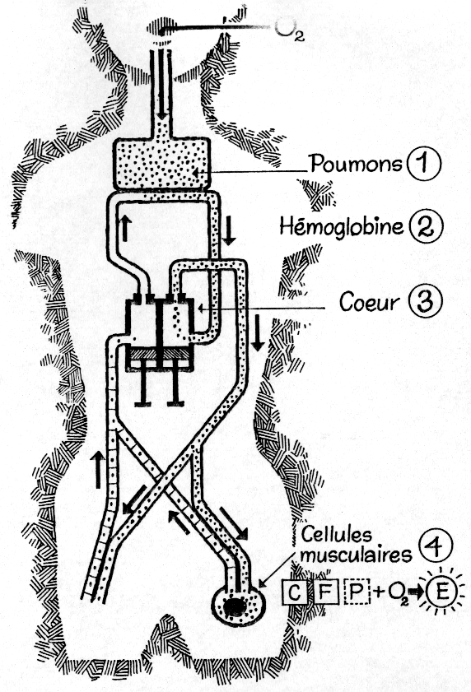
DEVELOPPEMENT DE LA CAPACITE AEROBIE AU COURS DE LA SAISON
Endurance aérobie : Inter saison < VAM (65-85 % VAM, > 20 min)
Endurance
aérobie
La PAM : fartlek : - reprise de saison: accélérations 10 à 20s 120 à 140 % VAM) x 15 à 20 répétitions > 20min
Puissance
aérobie
maximale
Intermittent court : Pleine
saison [ 10 à 15s à 110-130 % VAM;
r : 15-20s ] x 30 à 40 répétitions
Répétition de sprints : Pleine
saison [ 3 à 5 s à 96-100 % vitesse
étalon; r : 30 à 40s ] x 10 à 15 répét.
Pouvoir oxydatif musculaire

Slide 71
DEVELOPPEMENT DE LA CAPACITE AEROBIE

Slide 72
L’ENDURANCE AÉROBIE
DANS L’INTERSAISON, EN REPRISE
D’ENTRAÎNEMENT OU EN ECHAUFEMENT…
Exemples d’exercices continus qui utilisent la VAM

Slide 73
Δ
Δ
1250m
955m
Δ
Exemple d’un coureur qui possède
une VAM modeste de 16,1 km/h et
qui veut développer son endurance
aérobie à 75 % de sa VAM
2000m
Δ
500m
3500m
Δ
Départ-arrivée
Δ
6800m
2800m
Δ
3000m
5390m
Δ
Δ
Δ
6000m
4000m
Δ
5000m
4450m
Δ
Δ

Slide 74
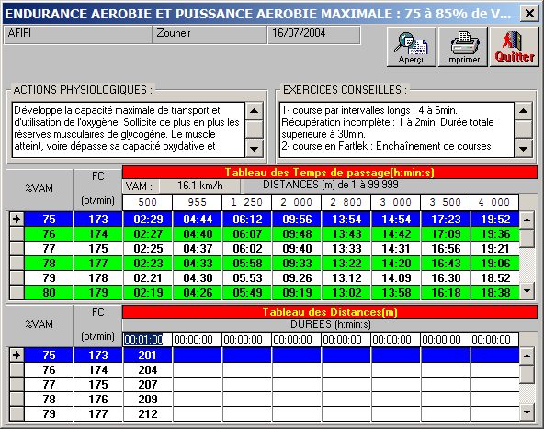

Slide 75
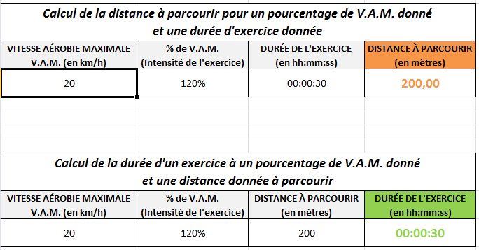

Slide 76
Δ
Δ
1250m
955m
6 min 12
4 min 44
Δ
Exemple d’un coureur qui possède
une VAM modeste de 16,1 km/h et
qui veut développer son endurance
aérobie à 75 % de sa VAM
2000m
9 min 56
Δ
500m
2 min 29
3500m
17 min 23
Δ
Départ-arrivée
Δ
6800m
13 min 54
33 min 47
2800m
Δ
26 min 46
3000m
5390m
Δ
14 min 54
Δ
29 min 48
Δ
6000m
4000m
24 min 50
19 min 52
Δ
5000m
4450m
Δ
Δ
22 min 06

Slide 77
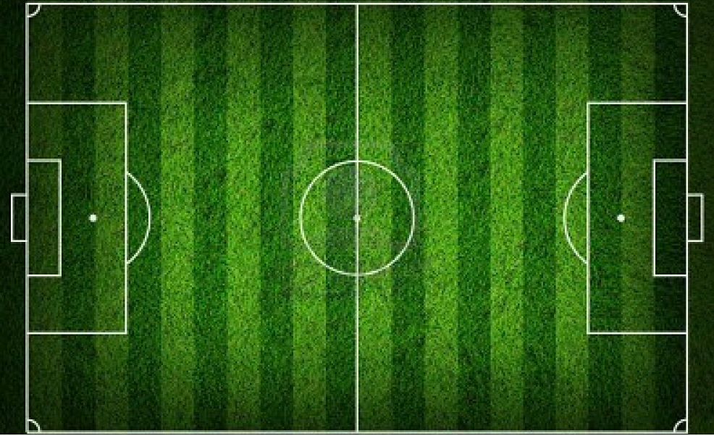
xx 16,5 km/h
Xxx
xx 17 km/h
xxx
5m
Mesurer la distance du circuit
Calculer le temps de passage
au demi tour ou au tour (cf logiciel
offert)
5m
5m
5m
xx 17,5 km/h
xxx
Xx 18 km/h
xxx

Slide 78
LA PUISSANCE AEROBIE MAXIMALE
Tout le long de la saison…
Exemple d’exercices intermittents utilisant la VAM

Slide 79
Exercices intermittents de type 15s Course-15s récupération
A durée égale, les exercices intermittents courts permettent de réaliser un travail de 1,5 à 2 fois supérieur à celui d’exercices continus.
L’élaboration des séquences fondées sur cette forme d’exercice peut être très riche….avec et sans ballon.
Cependant, les combinaisons entre intensité - durée de l’exercice, durée de récupération, nombre de répétitions totales, dépendent du niveau de condition physique atteint par les joueurs.

Slide 80
1- N’envisager cette forme d’exercices qu’au cours de la deuxième ou troisième semaine après la reprise de l’entraînement (cas que de trois entraînements par semaine)
2- Commencer par des durées d’exercices courtes, des intensités supra-maximales limitées : 105 à 110% de VAM, des durées de récupération doubles de celles des exercices et un nombre de répétitions permettant une durée totale d’exercice égale ou sensiblement supérieure à dix minutes.
Exemple : [durée de la course 10s, intensité à 110 % de VAM, 20s de récupération passive] x 25.
Puis augmenter progressivement d’abord le volume :
Passer de 25 à 30, 35, 40 le nombre de répétions;
La durée de chaque répétition de 10 s à 15s
Et ensuite l’intensité…
- Passer de 110 à 115, 120, 125, 130% de VAM
- Diminuer les durées de récupération de 20s à 15s et 10s

Slide 81
Avec des groupes hétérogènes de sportifs, la mise en place de cette forme d’entraînement est très facile : un terrain de football offre les dimensions idéales :
1- Commencer par évaluer la VAM de vos joueurs. (test VAMEVAL)
2- Former des groupes homogènes de VAM (en général cinq à six groupes par équipe.
3- Calculer la distance à couvrir pendant par exemple, 15s à 110% des VAM respectives de chaque groupe. (Pour ces calculs, vous pouvez utiliser le logiciel Excel qui offre toutes les possibilités d’obtenir ces calculs : Voir exemple).

Slide 82
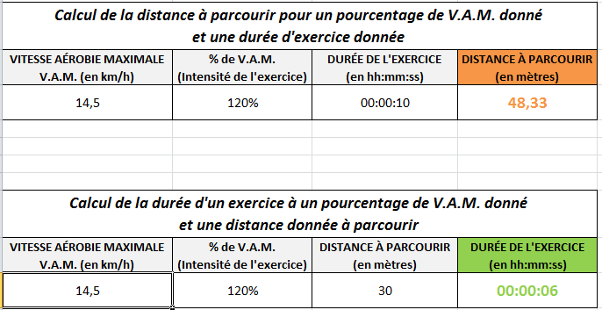

Slide 83
4- Dans la forme 15s de course - 15s de récupération, donner un coup de sifflet toutes les quinze secondes.
Le « contrat » de chaque groupe est de parcourir la distance correspondante

Slide 84
Exercices de course dits intermittents courts : 15 s de course, 15 s de récupération passive à chacune des extrémités. Les footballeurs sont placés par groupes homogènes de VAM. L’achat d’une roue de géomètre bien étalonnée peut faciliter la mise en place des distances calculées
Groupes de VAM
Distances par groupe pour une intensité de 12O% de VAM (15s-15s x n…)
15 km/h
15.5 km/h
16,5 km/h
17 km/h
17,5 km/h
18km/h
18,5 km/h
19 km/h
75 m
77,5 m
82,5 m
85 m
87,5 m
90 m
92,5m
95 m

Slide 85
EXEMPLES D’EXERCICES INTERMITTENTS POUR DEVELOPPER
- LA PUISSANCE AEROBIE MAXIMALE
ET L’ENDURANCE SPECIFIQUE AU FOOTBALL
Ce type d’exercices peut être réalisés ballon au pied ce qui
augmente leur intensité

Slide 86
Agmenter le nombre de répétitions et ensuite augmenter les intensités et diminuer progressivement la durée de récupération :
Exemple 1 : [10s d’exercice à 110% de VAM, 20s de récupération passive] x 25
Exemple 2 : [10s d’exercice à 110% de VAM, 20s de récupération passive] x 30 (2 x 15 ou 10 + 20 ou 30) puis x 40…
Exemple 3 : 15s d’exercice à 110% de VAM, 20s de récupération passive] x 30 (2 x 15 ou 10 + 20 ou 30) puis x 40…
Exemple 4 : [15s d’exercice à 115% (puis 120%, 125%, 130%) de VAM, 20s de récupération passive] x 40
Exemple 5 : [15s d’exercice à 115% (puis 120%, 125%) de VAM, 15s puis 10s de récupération passive] x 40

Slide 87
EN CONCLUSION QUELQUES DERNIÈRES RÉFLEXIONS …

Slide 88
PREPARATION PHYSIQUE TYPE ATHLETIQUE :
Le joueur athlète. A envisager surtout pour les joueurs qui peuvent s’entraîner plus de trois fois par semaine (clubs professionnels)
Plus le footballeur est jeune, plus l’utilisation des formes jouées (préparation physique contextualisée 4 C 4, 5 C 5, 6 c 6)
et ensuite intégrée sont prioritaires.
Le test VAMEVAL permettra cependant d’évaluer le niveau de VO2max en début et au cours de la saison

Slide 89
TYPS DE PREPARATIONS PHYSIQUES EN FONCTION DES CONDITIONS
TYPE ATHLETIQUE
Le joueur « athlète »
VAMEVAL indispensable
TYPE INTEGRE
Jeu programmé : boucle fermée, automatismes.
VAMEVAL souhaitable
TYPE CONTEXTUALISE
Jeu à thème : boucle ouverte
auto adaptation, créativité
VAMEVAL souhaitable
Exercices sans ballon
Avantages :
meilleurs contrôle
de tous les paramètres
de l’exercice :
(intensité, durée, nbre
de répétions
récupération
Permet de mieux
développer la qualité
visée
Limite : Eloigné des
conditions du terrain
Exercices avec ballon :
1 joueur, 2 joueurs ou +
partenaires, 2 joueurs
ou + adversaires.
Avantages :
boucles fermées
Amélioration des gammes
technico-tactiques intégrées
à la préparation physique
Limite : Intensités difficiles
à contrôler … souvent infra
maximales.
Séquences de jeu dans les
conditions de match.
Paramètres à maîtriser : nbe
de joueurs, surface de jeu,
durée, thème, règles…
Avantages :
Boucles ouvertes
Amélioration des gammes
technico-tactiques intégrées
au jeu + intensités proches de
celles du match.
Limites : Intensités difficiles
à contrôler et correction des
gestes techniques a posteriori.

Slide 90
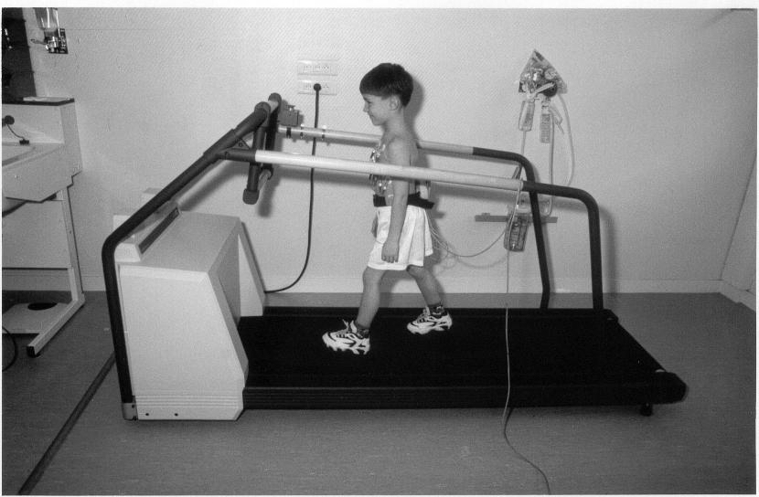
Pour toutes ces raisons, c’est sûr que je préfère le VAMEVAL !
MERCI DE VOTRE ATTENTION

